Slide 1
Význam trecej sily
Viera Levočová

Slide 2
Zopakujme si:
Prečo po čase každé teleso pohybujúce sa po pevnej podložke zastane?
Aké sú príčiny trecej sily?
Aké druhy trecej sily poznáme?
Kedy vzniká šmyková trecia sila?
Kedy vzniká pokojová trecia sila?
Od čoho závisí veľkosť trecej sily?

Slide 3
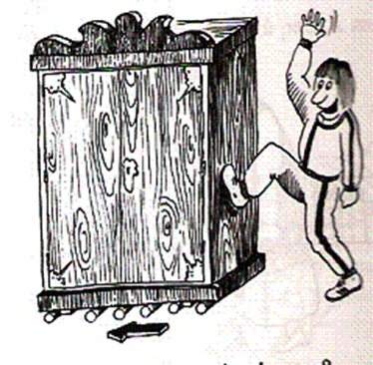
Ako by si mohli pomôcť títo kamaráti?
Pomocou valčekov postupne vkladaných pod skriňu.

Slide 4
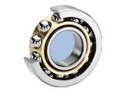
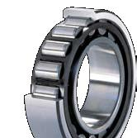
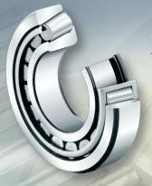
Nepriaznivé účinky trecej sily:
brzdné sily pri posuvnom pohybe telies
pri vzájomnom pohybe súčastí strojov sa dané stykové plochy súčiastok zahrievajú, odierajú a stroj sa rýchle opotrebúva. Tu sa snažíme treciu silu zmenšovať:
stykové plochy sa brúsia, leštia
oddeľujú tenkou vrstvou maziva
na otáčavých hriadeľoch sa používajú valčekové alebo guľôčkové ložiská – nakoľko pri valivom pohybe pôsobí oveľa menšia brzdná sila (20-30 krát menšia).

Slide 5
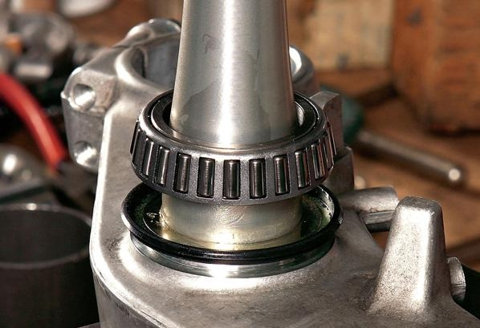
Vnútorný krúžok ložiska sa nasadí na hriadeľ a vonkajší sa upevní v stroji. Pri otáčaní hriadeľa sa vnútorný krúžok valí po valčekoch alebo guľôčkach uložených v prstenci.
Ložiská sú dôležitou súčasťou mnohých strojov, automobilov, bicyklov. Využitím správnych ložísk a správnym mazaním sa predlžuje životnosť strojov, šetrí sa palivo a energia.

Slide 6
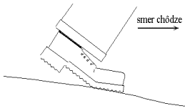
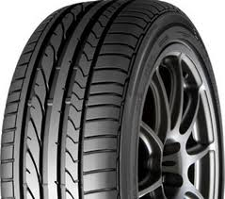
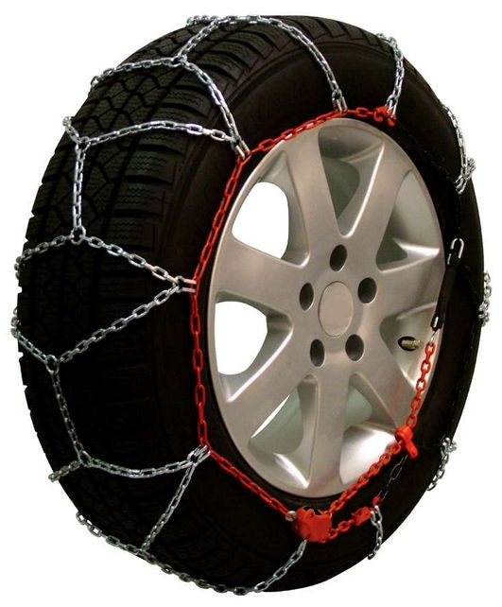
Priaznivé účinky trecej sily:
jazda na bicykli
naša chôdza
posypávanie chodníkov a ciest v zime.
používanie snehových reťazí.
na pneumatikách sú vylisované zárezy
klince v stene
zaviazané šnúrky
písanie kriedou, ceruzou či fixou.

Slide 7
Ďakujem za pozornosť
Ďakujem za prezretie mojej prezentácie o trecej sile.
Navštívte prosím weby autora:
www.androidaci.net
www.netrix-gp.eu

